Slide 1
Муниципальное бюджетное учреждение дополнительного образования «Станция юных техников» Дополнительная общеобразовательная программа естественнонаучной направленности «Экология растений»
.
Возраст детей, на которых рассчитана программа – 8-15 лет
Срок реализации – 3 года
педагог дополнительного образования
Ромашкина Юлия Александровна
2018-2019 уч.год

Slide 2
Пояснительная записка
Направленность дополнительной образовательной программы
Направленность дополнительной образовательной программы эколого-биологическая, её основное назначение - систематизировать и углубить знания учащихся в сфере биологических и экологических наук. Она способствует развитию ответственности, формированию знаний, отработке умений и навыков у учащихся в области агротехники и комнатного цветоводства.
Новизна, актуальность, педагогическая целесообразность
Новизна программы заключается в том, что она направлена на организацию исследовательской работы через изучение комнатного цветоводства детьми, проживающими в районе Крайнего Севера. Учебные занятия в рамках программы дают возможность учащимся вести исследовательские работы под руководством педагога.
Актуальность программы обусловлена тем, что в настоящее время она востребована. В современной школе ученик не в полной мере проявляет себя в качестве исследователя, поэтому занятия по данной программе весьма полезны. В процессе реализации программы развиваются творческие способности у учащихся, потребность в творческой самореализации и самообразовании.
Педагогическая целесообразность программы заключается в том, что она обеспечивает достижение поставленных целей и задач по образованию и воспитанию учащихся, готовых к естественнонаучным исследованиям, получившим профессиональную ориентацию в сфере агротехники, ботаники, селекции растений.
Отличительные особенности данной дополнительной образовательной программы
от уже существующих образовательных программ
Отличительной особенностью данной программы является то, что она реализуется в условиях Крайнего Севера. Основная работа учащихся проходит в закрытом помещении из-за суровых климатических условий в течение всего учебного года и осложняется в период полярной ночи. В программе предусмотрен этот период: учтена вегетация комнатных растений и применяются различные методики по уходу за ними в связи с недостаточностью естественного освещения.

Slide 3
Цели, задачи
Цели программы:
Формирование специальных знаний, умений и навыков в области комнатного цветоводства через организацию исследовательской деятельности, развитие эколого-эстетического мировоззрения и творческого потенциала ученика.
Образовательные задачи:
Обучающие:
познакомить учащихся с разнообразием растительного и животного мира родного края;
дать знания по основам экологии и биологии;
научить учащихся приемам агротехники комнатных растений;
пробудить интерес к познавательной и исследовательской деятельности, научить анализировать и применять биологические знания, выдвигать гипотезы, проверять их достоверность;
научить самостоятельной работе со справочной литературой и ресурсами Интернет, работе с персональным компьютером.
Развивающие:
формировать в детях познавательный интерес к миру живой природы, потребность в самообразовании;
способствовать развитию любознательности, расширению кругозора учащихся, памяти, логического мышления, воображения, творческих способностей.
Воспитательные:
воспитывать у учащихся любовь к природе, трудолюбие, уважение к товарищам и умение работать в коллективе.

Slide 4
Разделы программы
1 год обучения
Неживая природа
Природные экосистемы
Рост и размножение растений
Работа на персональном компьютере
Сезонные изменения в природе
2 год обучения
Сезонные явления в природе
Комнатные растения – наши зеленые друзья
Абиотические факторы в жизни растений
Болезни и вредители растений
Таймыр – край удивительный
Введение в экологию
Работа на персональном компьютере
Охрана растительного и животного мира
Размножение растений
Тепличные культуры
Школа докторов природы
Интересные факты из жизни растений
3год обучения
Мир комнатных растений
Гербаридизация растений
Основы исследовательской работы
Ассортимент комнатных растений
Условия содержания комнатных растений
Агротехника выращивания комнатных растений
Размножение растений
Основы экологии
Полуостров Таймыр
Персональный компьютер
Растения и человек

Slide 5
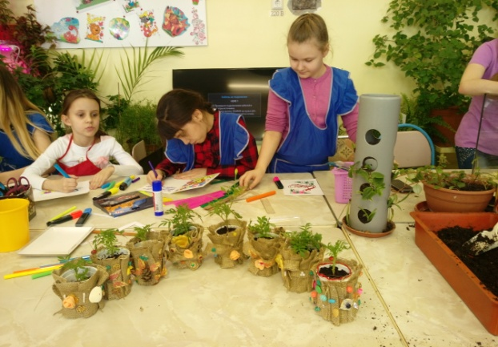
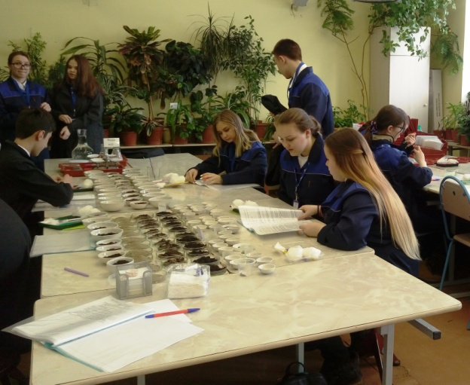
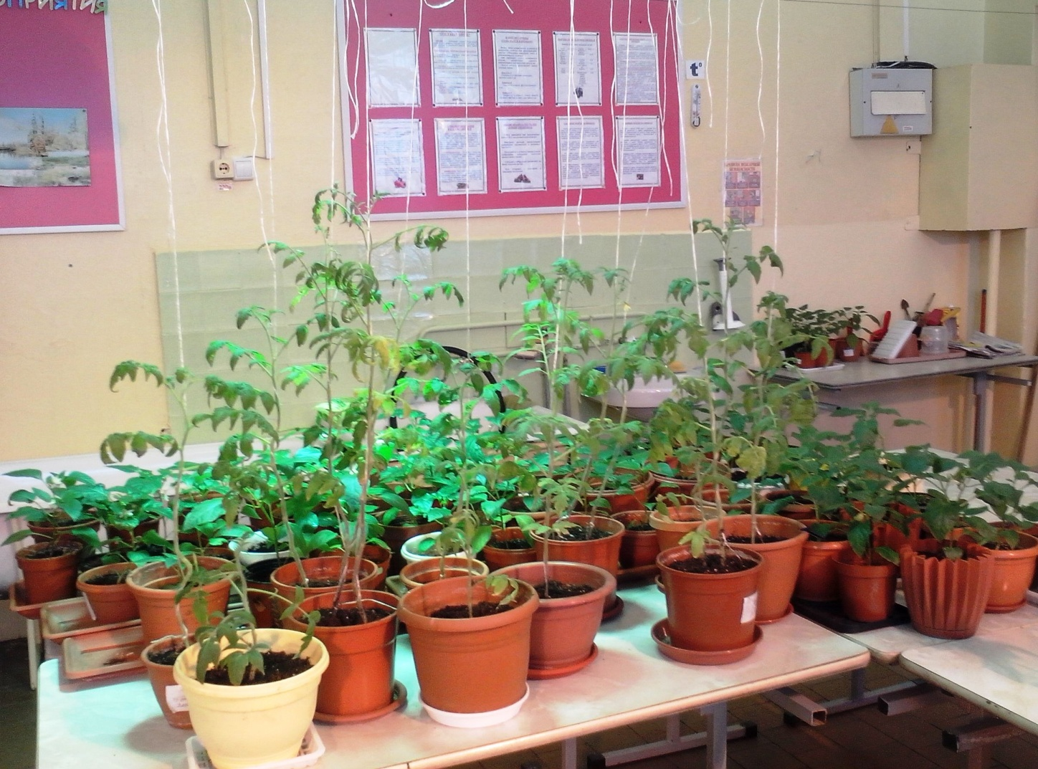
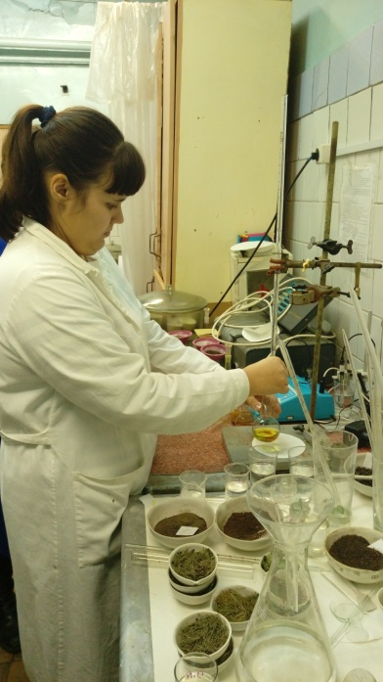
Ожидаемые результаты
Обучающие должны знать:
- органы растения, их значение в жизни растения;
- роль окружающей среды в жизни растения;
- роль комнатных растений в жизни человека;
- происхождение основных видов цветковых растений;
Обучающие должны уметь:
Определить механический состав почвы;
правильно перевалить и пересадить растение;
расчеренковать и поставить на укоренение растение;
подобрать микроклимат для растения;

Slide 6
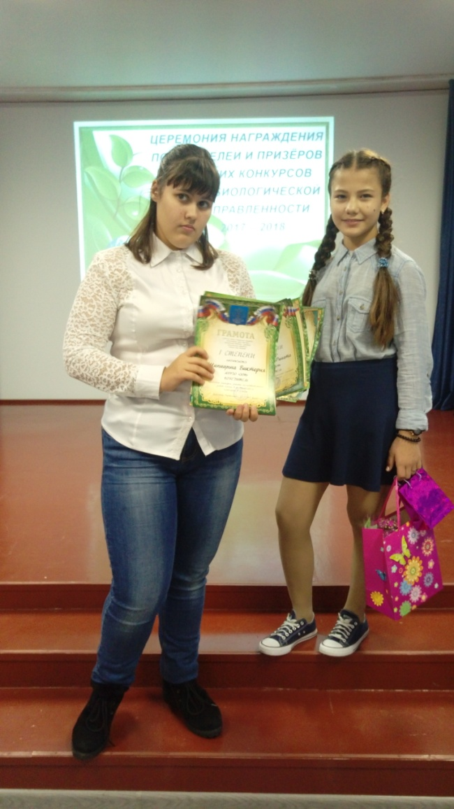
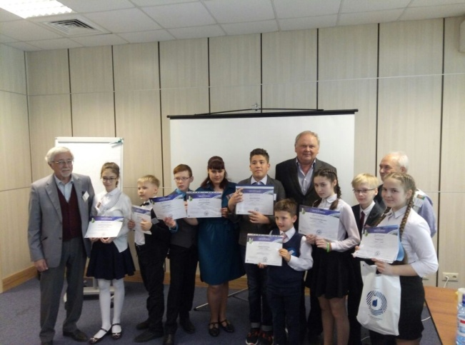
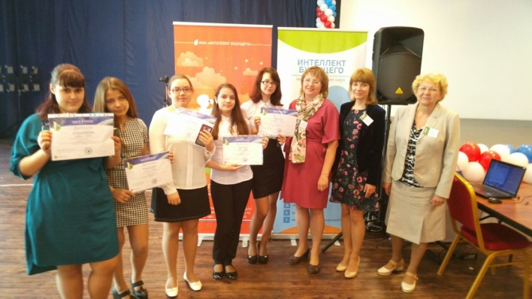
Результат обучения
Всероссийский конкурс «Шаги в науку»
Городской конкурс исследовательских работ им П. А. Мантейфеля
Всероссийский конкурс исследовательских работ им П.А. Мантейфеля

Slide 7
Методическое обеспечение
Дидактический материал
инструктивные карточки, иллюстративный материал, экологически-познавательные игры: «Экологический светофор тундры», сюжетные игры: «Проснулись. Здравствуйте!», «Репортаж из весеннего сада», «Заботы огородника», «живое неживое», «Бабушкин огород» и т.д., развивающее лото, видеоматериал, презентации, гербарий растений, карта природных зон, энциклопедии, инструкции к проведению лабораторных, практических и исследовательских работ, коллекция насекомых, коллекция семян растений по классам, методические разработки, информационно-электронный материал.
Методическая разработка «Природные экосистемы», «Птицы и насекомые», «Болезни комнатных растений», «Луг – как экосистема»
Оборудование
экологический практикум, лабораторная посуда, опытно-экспериментальная площадка, бинокулярный микроскоп, агрономический материал и инвентарь, образцы комнатных растений, компьютерное оборудование, гидропоника.

Slide 8
Литература
Захарченко Г.Г. Учебные пособия по сельскохозяйственному труду: Методическое пособие. М., Гуманит. изд. центр ВЛАДОС, 2003.
Касаткина Н.А. Внеклассная работа по биологии. – Волгоград, Учитель, 2002.
Мазнин И.А. 500 загадок для детей. М., ТЦ Сфера, 2003.
Обухова Л.Я. Лемяскина Н.А. Школа докторов Природы или 135 уроков здоровья. - М., ВАКО, 2004.
Почвы и удобрения цветочных растений. - М., ООО «Харвест», 2002.
Рыжова Н.А. Экологический проект «Мое дерево». М.: «Карапуз-Дидактика», ТЦ «Сфера», 2006.
Сыроечковский Е.Е. Красная книга Красноярского края. Редкие и находящиеся под угрозой исчезновения виды животных. - Красноярск: Изд-во ин-та физики СО РАН, 2000г.
Федосеенко В.М. Новая энциклопедия растений: мифы, целебные свойства, гороскопы. М., РИПОЛ КЛАССИК, 2003.
Харитонов Н.П. Методические основы учебно-исследовательской деятельности учащихся в полевой биологии. – М.: Лесная страна, 2008.
Хоффман Е. Энергия комнатных растений. - М., БММ АО, 2001.
Чередниченко И.П. Экология. Внеклассные мероприятия, исследовательская деятельность учащихся. – Волгоград: Учитель, 2009.
Я иду на урок биологии: Экология: Книга для учителя. - М., Издательство «Первое сентября», 2002.
Дежникова С.Н., Цветкова И.В. Экологический практикум: проекты, поиски, находки. – М., Педагогическое общество России, 2001.

